Slide 1
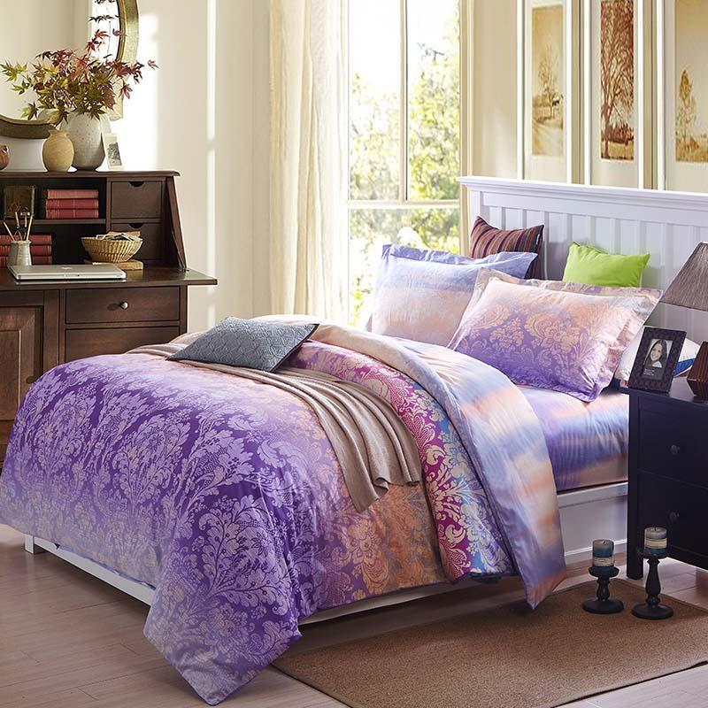


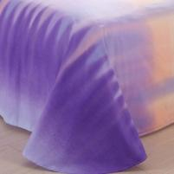
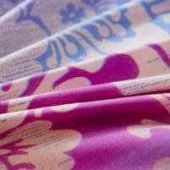
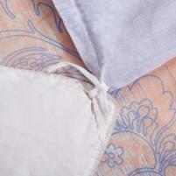
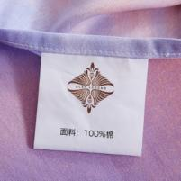
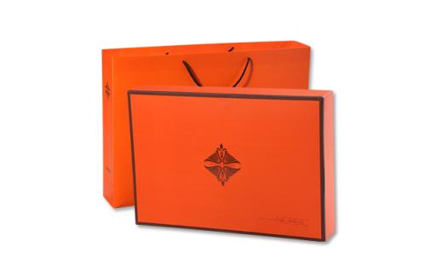
奥拉芙 奥维尔 OL-SC402
建议零售价： ¥ 1588元
供货价：260
特点：
舒适面料：整款产品采用优质的全棉材质，天然棉花具有极好的染色效果，纤维强度高，手感柔软，吸湿性好，透气性强，不易起球，全棉质地是被大多数消费者所认同的面料，面料舒适，对人体无刺激，使用后感觉温暖舒适。面料采用40S纱织，斜纹工艺，斜纹织物的手感松软，密度较高，触感比较厚实，立体感较强，具有极佳的吸湿透气性，给您带来最佳的睡眠感受。
环保工艺：我们的产品既要呈现完美的花型色彩，同时还采用了绿色环保染料，整个印染过程中，严格把控面料PH值、不添加偶氮和甲醛，不含对人体有害的物质，且洗涤时不褪色不缩水，色牢度高，手感滑软，在整个产品裁剪缝制过程中，严格把控车间的卫生，精益求精，只为了把最好的生活品质带给大家。
规格：被套：200×230cm
床单：230×245cm
枕套：48×74cm×2
面料成份：100%棉
包装尺寸： 50.5×35.5×8cm
装箱数量： 6PCS
画 册
89页

